Slide 1
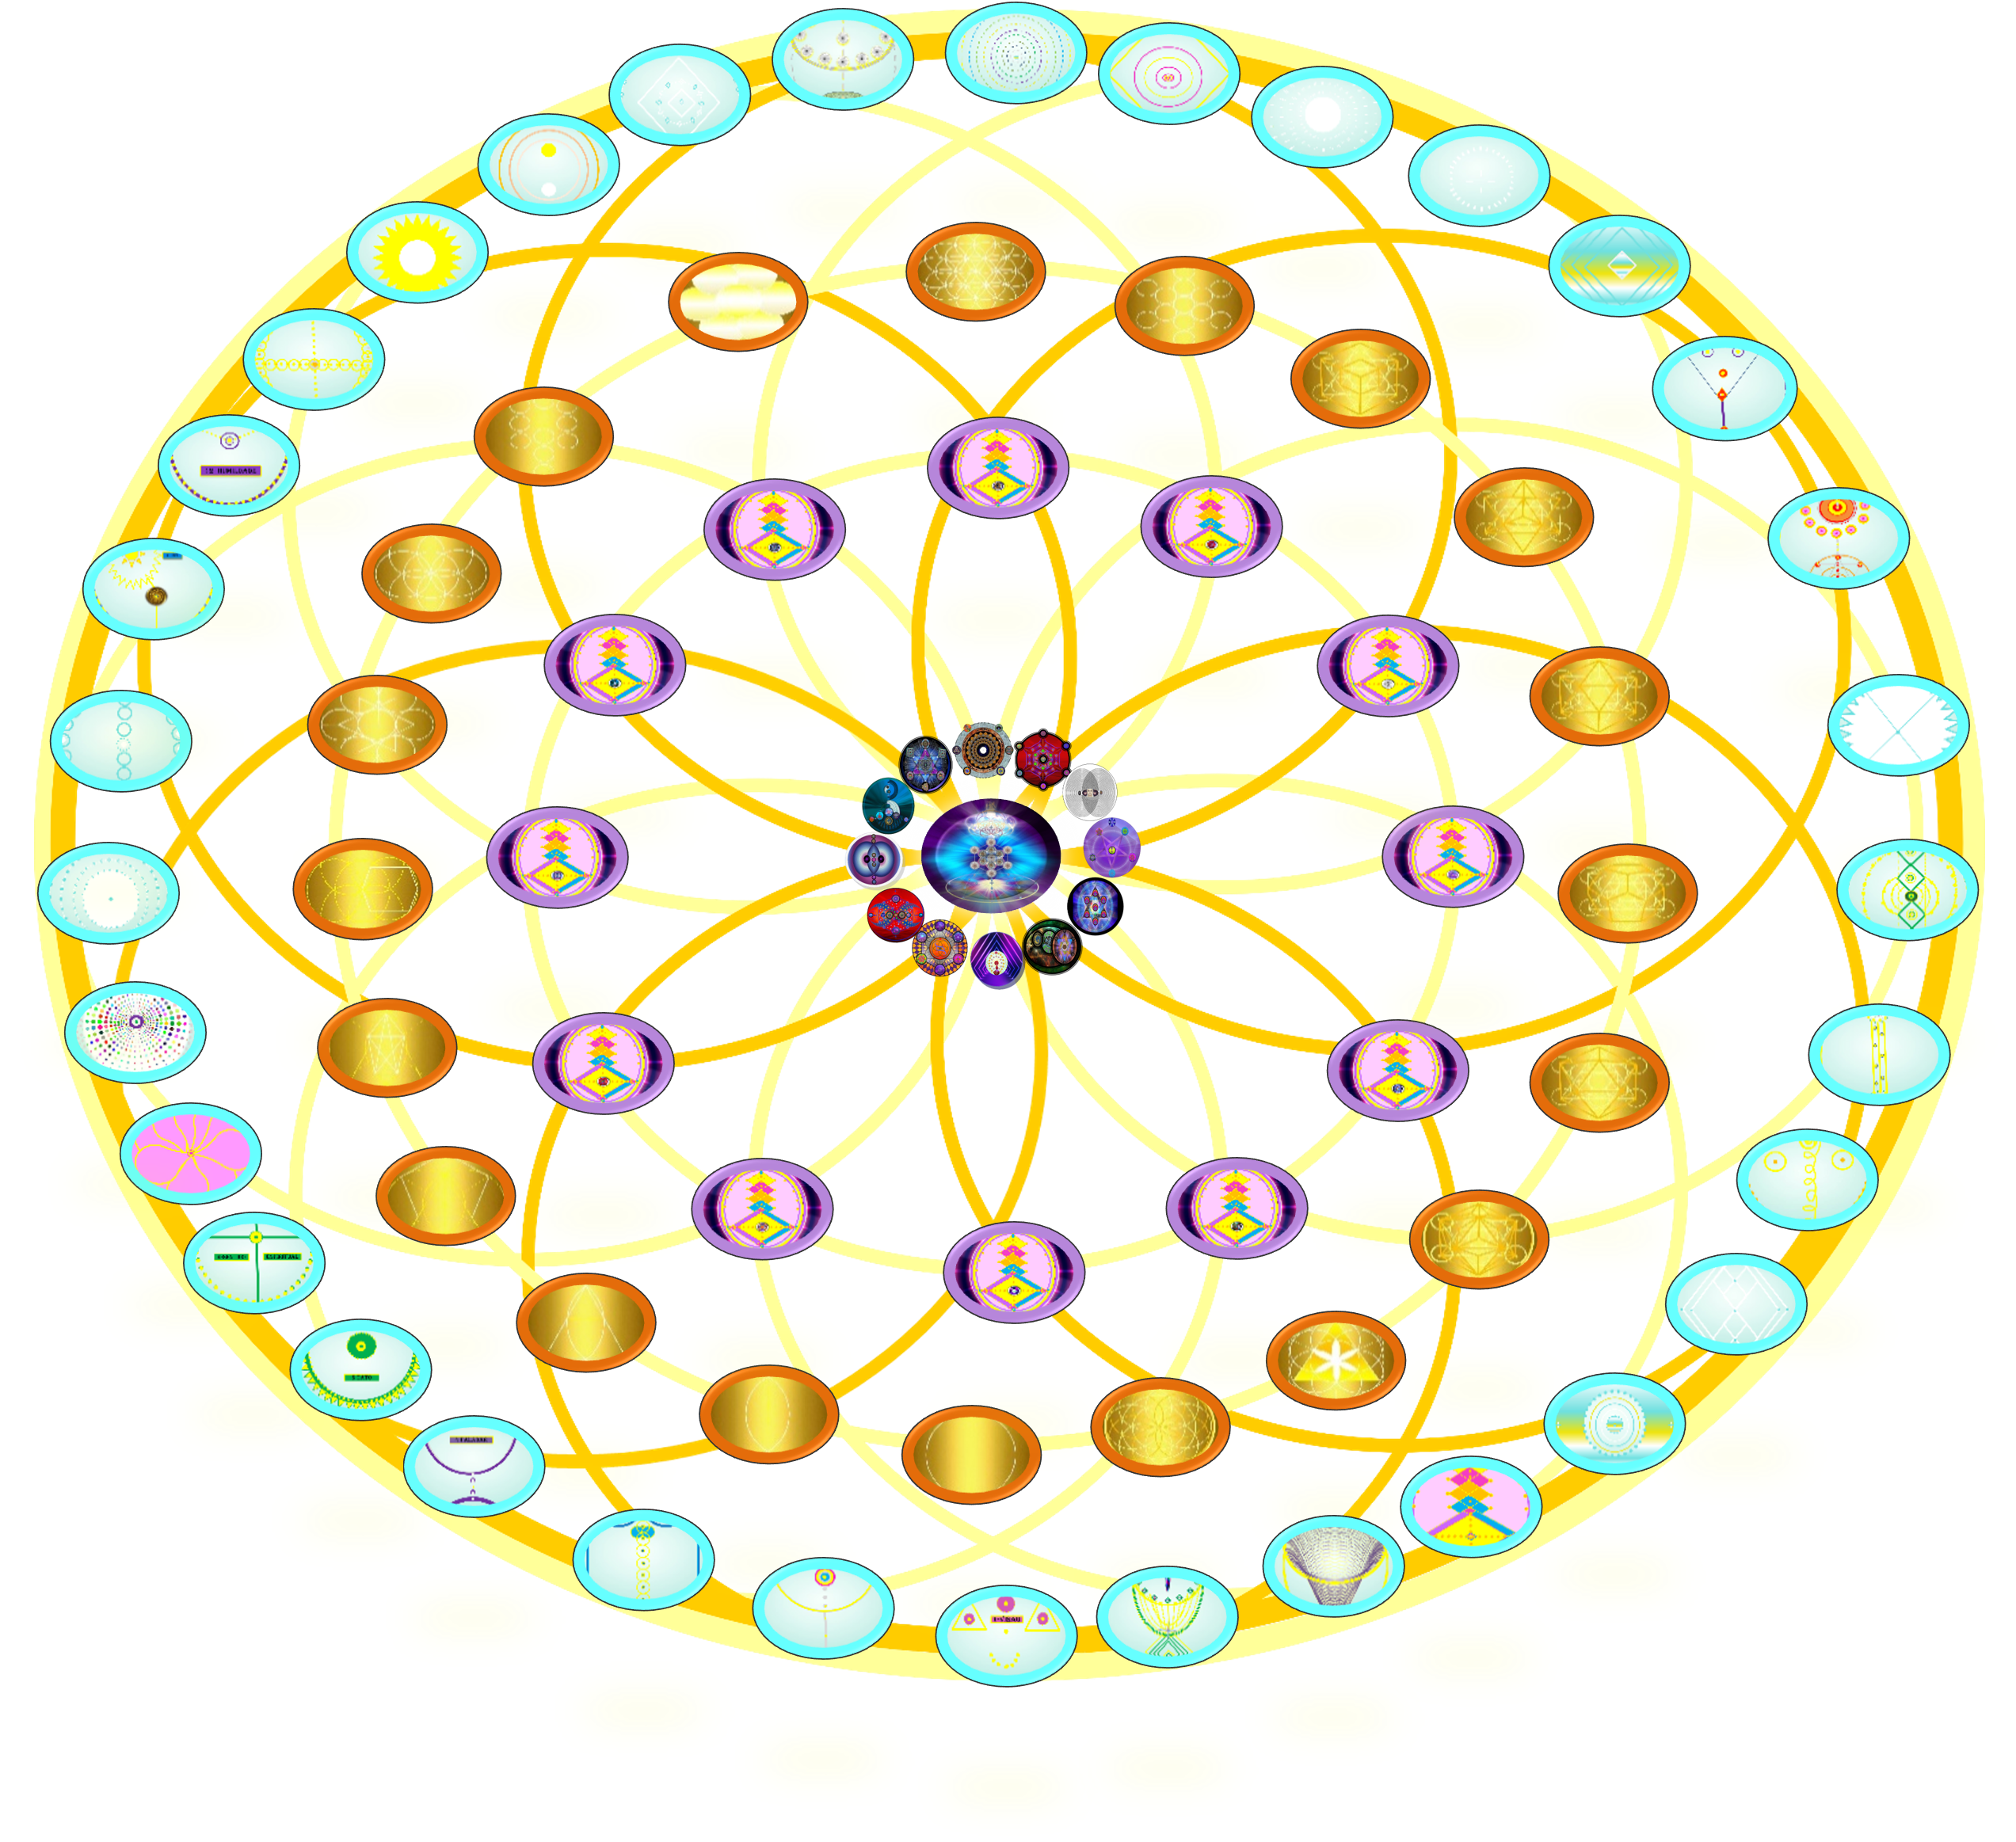
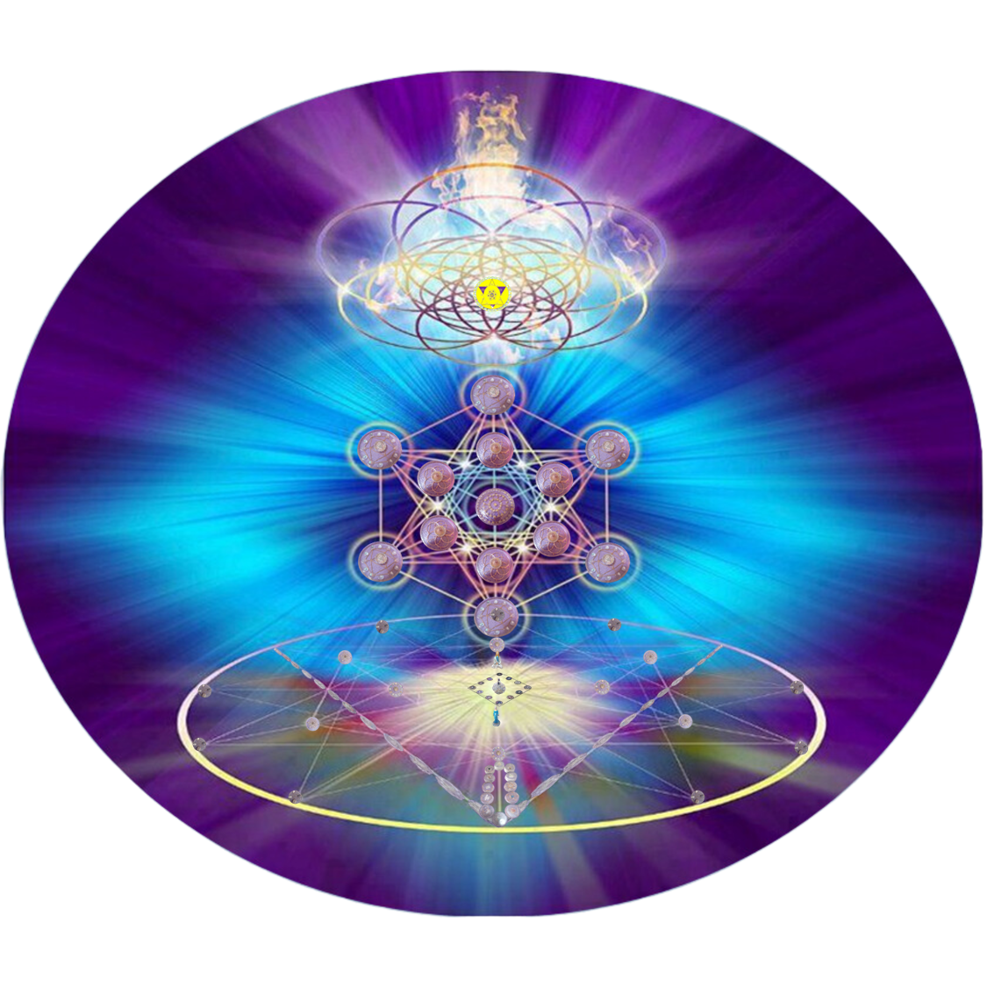

Slide 3
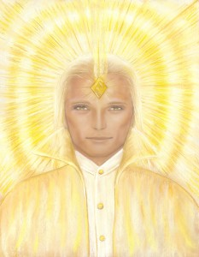
A TRÍADE CÓSMICA
MAHATMA

Slide 4
COMO É A VIDA DE ALGUÉM COM OS CHACRA LARÍNGEO BLOQUEADOS? A pessoa pode apresentar:
Dificuldade em se expressar verbalmente ou emocionalmente.
Medo de falar em público ou de dizer o que realmente pensa.
Sensação de “engasgar” com as palavras, literalmente ou simbolicamente.
Tendência a guardar ressentimentos ou engolir emoções.
Problemas físicos na garganta, como rouquidão, dor ou infecções frequentes.
COMO É A VIDA DE ALGUÉM COM OS CHACRA LARÍNGEO EXCESSIVAMENTE ATIVADOS? Pode causar:
Fala excessiva ou impulsiva, sem filtro ou sensibilidade.
Dificuldade em ouvir os outros, interrompendo ou dominando conversas.
Tendência a manipular com palavras ou usar a fala de forma agressiva.
Ansiedade verbal, necessidade constante de se justificar ou explicar.
Desconexão entre o que se fala e o que se sente.

Slide 5
COMO É A VIDA DE ALGUÉM COM OS CHACRA LARÍNGEO EQUILIBRADOS? A pessoa vive com:
Capacidade de se expressar com clareza, autenticidade e empatia.
Boa comunicação interpessoal, sabendo ouvir e ser ouvido.
Criatividade verbal e artística fluindo naturalmente.
Alinhamento entre pensamento, sentimento e fala.
Confiança para dizer “sim” ou “não” com firmeza e respeito.
QUAL O TEMA CENTRAL A SER EXERCITADO COM A HARMONIZAÇÃO DOS CHACRA LARÍNGEO? O principal tema a ser trabalhado é a expressão autêntica da verdade interior. Isso envolve:
Falar com integridade e escutar com presença.
Libertar-se do medo de julgamento ao se expressar.
Usar a comunicação como ferramenta de cura e conexão.
Alinhar a voz com o coração e a mente.

Slide 6
CHACRA LARÍNGEO: CAPACIDADE DE MANTER LIMITES PESSOAIS INDEPENDENTEMENTE DOS RESULTADOS
Quando a voz vem banhada pelo amor, muda o tom, a frequência da fala e as expressões usadas ao se comunicar, aliás cada palavra tem poder e aqui acordamos para o verdadeiro papel das interações comunicativas sejam elas orais ou não. A comunicação quântica consciente nasce nesta etapa. Exercitamos aqui a importância das diferentes formas de se comunicar e despertamos para cada uma delas.
Está ligado a assumir as verdades de nós mesmos, de sermos nós mesmos perante os outros e a nós mesmos, de aceitarmos nossas sombras e qualidades. Nós nos expressamos para os outros principalmente pelo som.
O elemento deste chacra é o som. Mas alguns falam também no éter, que seria o que os cientistas hoje chamam de matéria negra. O conceito de matéria negra é que existe algo que molda e comando onde uma galáxia surge, onde um planeta fica, um cometa, uma estrela... Seria um molde onde toda a matéria se assenta. Por isto, este chacra tem a ver com a materialização dos nossos desejos, porque com as palavras atraímos o que falamos. Por isto devemos ter cuidado com nossas palavras, principalmente em relação a outras pessoas.

Slide 7
Se não nos aceitamos, se não aceitamos o que sentimos, se não colocamos para fora o que pensamos e sentimos, temos a sensação de estarmos com um nó na garganta. Ou temos a sensação de que estamos engolindo sapos, estamos tendo de fingir que nada está acontecendo, mas a situação pela qual estamos passando é abusiva. Se nós somos o instrumento de repressão do outro, podemos também adoecer pelo chacra laríngeo, pois não estamos deixando o outro ser o que é. Podemos ter problemas de cordas vocais. Ou mesmo doenças da tireoide, que alteram o nosso ritmo e isto nos tira a identidade.
É muito importante nos aceitarmos como somos e sermos o que somos para os outros. Colocar as emoções para fora. É claro que existem situações de perigo extremo em que as pessoas não podem expressar tudo o que pensam e sentem. Mas chegando na Era de Ouro, as pessoas não terão tanta maldade e isto será possível. E no mundo da quinta dimensão, muita gente fará telepatia, então não vai ter jeito de fingir.

Slide 8
Existem diversos Mestres em auxílio ao Planeta Terra neste momento de Ascensão pessoal e Planetário. Estaremos abordando os principais cargos da hierarquia e quem os ocupa.
1° METATRON - O Logos Multiuniversal (ser que alcançou maior evolução)
2° MELCHIZEDEK - O Logos Universal.
3° MAHATMA - O Avatar da Síntese. (...)
(https://entrandonaquietude.blogspot.com/2014/05/hierarquia-planetaria-e-cosmica.html )
No nosso estudo vamos nos ater apenas a tríade cósmica, que são as três consciências que representam o UM, a unidade no Criador!!!
Além dos mestres da tríade temos toda organização da Hierarquia Cósmica, distribuída em 49 raios da Fraternidade Branca!

Slide 9
VOCÊ CONHECE METATRON?
Metatron vibra como Arcanjo e atua na Grande Fraternidade Branca junto com Arcanjo Miguel e Arcanjo Melquisedeque, formando a Trindade Suprema neste Universo.
Considerado o Criador da Luz e do Elétron Perfeito, Metatron está empenhado em ancorar a Sua Energia no planeta a fim de auxiliar a Humanidade em seu caminho de evolução e ascensão.
A Luz Metatrônica apresenta um tom que se aproxima do branco-platinado, muito suave, translúcida e brilhante! Vibra tão alto, que é considerada uma das mais altas vibrações deste Universo, bem próxima à Luz do Altíssimo Criador.
Metatron vem trazendo Elétron Perfeito para a Terra, promovendo as correções necessárias na energia humana, possibilitando a restauração do DNA e do corpo físico, a fim de a Humanidade retorne à Perfeição original – o Corpo Perfeito, o Adam Kadmon.

Slide 10
GEOMETRIA SAGRADA: A LINGUAGEM DE METATRON
Quanto mais elevados são os Seres, mais próximos estão da Geometria Sagrada do Universo. Atuam e comunicam-se através de imagens e formas geométricas, uma linguagem Universal para todos os Seres Crísticos do Universo, inclusive para a Humanidade.
Nos Seres Humanos, essa linguagem por imagens e formas geométricas chega através da mente inconsciente, onde estão registradas as formas primordiais da Criação.
A mente humana também funciona por imagens.
Quando Metatron se comunica com a Humanidade, Ele usa imagens e figuras geométricas, a mente inconsciente capta a informação, aceita como uma Verdade Primordial e executa os comandos nelas contidos.
Desta forma Metatron consegue reativar os Códigos Divinos inseridos em todos os Seres Humanos.

Slide 11
CUBO DE METATRON E A MENSAGEM DE METATRON
(...)Através do Cubo de Metatron, esse elevadíssimo Arcanjo nos transmite a ideia da necessidade de cada Ser Humano acelerar a velocidade dos seus Elétrons e facilita essa aceleração quando se faz uma conexão direta com Ele dentro do Cubo de Metatron.
O Cubo de Metatron é considerado um Acelerador Quântico na geometria sagrada e está disponível a toda a Humanidade que queira fazer o “Salto Quântico”, a fim de que possa vibrar numa oitava acima.

Slide 12
INICIAÇÃO DA REDE PLATINA DE MAHATMA, METATRON E MELCHIZEDEK
O propósito desta iniciação é conectar o indivíduo com a energia da Rede Platina, que purifica e transmuta os níveis mais profundos do Ser Humano. A Rede Platina, auxilia na limpeza dos registros akáshicos negativos e traz um nível profundo de purificação.
Essa energia é de extrema importância no processo de ascensão, pois possibilita um aumento considerável do nível de luz que o indivíduo é capaz de suportar, e dessa forma, acelera o processo de ascensão.
Nesta iniciação o individuo é conectado com um padrão energético a partir de 6a dimensão.
A iniciação da Rede Platina, auxilia também a aceleração do novo chacra cardíaco (o diamante de 144 facetas), por onde se constrói o canal de Antakarana em direção a Mônada.

Slide 13
A nona chave de platina para acelerar a evolução espiritual é compreender aquilo que é chamado de “ rede de platina”.
Invoque Melquisedeque, O Mahatma e Metatron e pedir-lhes uma rede de platina. Essa rede passara pelo seu sistema de 12 corpos, limpando-o de todas as impurezas. Recomendo que façam isso pelo menos duas vezes por dia. A platina é a cor com a frequência mais alta existente na Terra. Para tornar essa chave de platina ainda mais profunda, Melquisedeque, o Mahatma e Metatron comunicaram-me que ela pode ser solicitada e colocada em todas as portas, janelas e umbrais da nossa casa ou local de trabalho.
Todas as vezes que vocês ou alguém de sua família passarem por uma porta ou umbral, sejam imediatamente purificados pela rede de platina e todas as energias negativas transformadas na frequência de luz mais elevada do Divino. A rede impede a entrada em sua casa de qualquer energia indesejada.

Slide 14
REFERÊNCIAS BIBLIOGRÁFICAS
https://animamundhy.com.br/melquisedeque-o-arcanjo-que-traz-o-dna-perfeito-para-toda-a-humanidade-fraternidade-branca/
https://espacomaedoceu.blogspot.com/2022/10/a-malha-cosmica-hierarquia-de-metatron.html
https://saintgermanchamavioleta.blogspot.com/2012/09/metatron-o-arcanjo-criador-da-luz-e-do.html
A REDE DE PLATINA – Portal das Esmeraldas

